Slide 1

КУРСОВАЯ РАБОТА
На тему: Разработать проект локальной вычислительной сети «Учебного центра", используя оборудование компании «cisco Systems»в лаборатории «Программного обеспечения компьютерных сетей», площадь кабинета 50м2,в котором необходимо разместить 17 автоматизированных рабочих мест.
По дисциплине: Организация, принципы построения
и функционирования компьютерных сетей
Подготовил: Студент гр. 3КС 1.4
Серёгин Станислав Игоревич
Руководитель: к.т.н Семёнычева И.Ф
Оценка:
Москва 2017

Slide 2
Введение
Целью курсового проекта является разработать проект локальной вычислительной сети «Учебного центра».
Задачи:
Выбрать план помещения;
Выбрать топологию сети;
Подобрать оборудование;

Slide 3
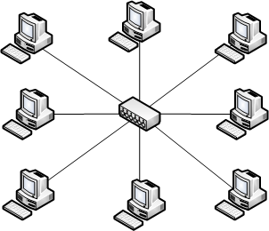
Выбор топологии:
На мой взгляд, самая распространенная и Данные от передающей станции сети передаются через хаб по всем линиям связи всем ПК. Информация поступает на все рабочие станции, но принимается только теми станциями, которым она предназначается. Так как передача сигналов в топологии физическая звезда является широковещательной, то есть сигналы от ПК распространяются одновременно во все направления, то логическая топология данной локальной сети является логической шиной.
тральный компьютер или коммутатор к которому подключены все компьютеры сети.

Slide 4
Топология звезда:
Достоинства
Недостатки
В такой сети может быть очень много компьютеров
Для такой сети требуется не так много оборудование и обслуживание
при повреждении одной из линий без сети остается одна машина
Единственным большим минусом сети явл. То что при выходе из строя центр. Комп. Или коммутатора все компьютеры остаются без соединения
большие затраты на кабель

Slide 5
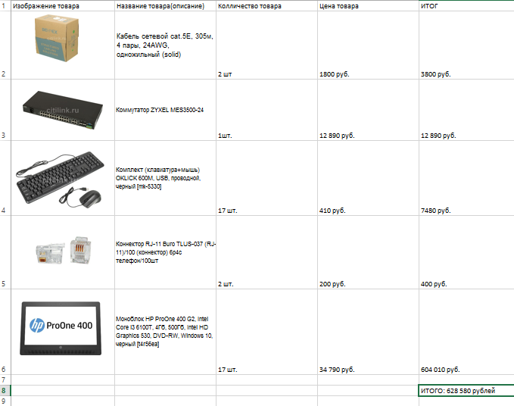
Активное и пассивное оборудование.
Я выбрал коммутатор TL-SL2452 прост в использовании и управлении. Он поддерживает привычные для пользователей способы управления, включая графический веб-интерфейс (GUI), а также протоколы SNMP (v1/2/3) и RMON, позволяющие устройству выполнять сбор информации и отправлять предупреждающие сигналы в случае отклонений от нормального режима работы.

Slide 6
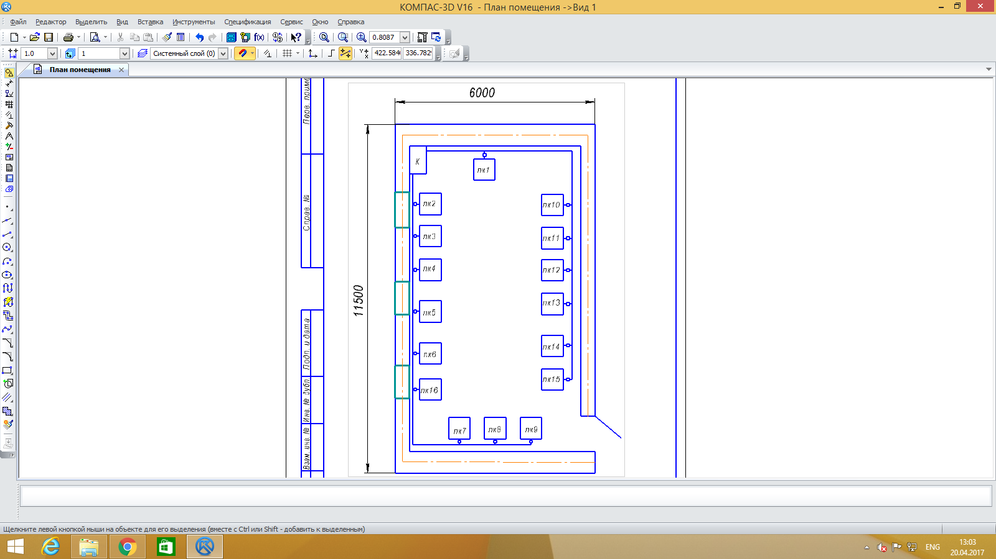
План помещения .

Slide 7
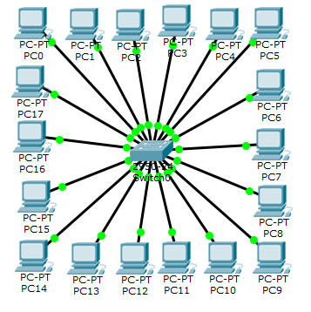
Cisco Рacket Tracer

Slide 8
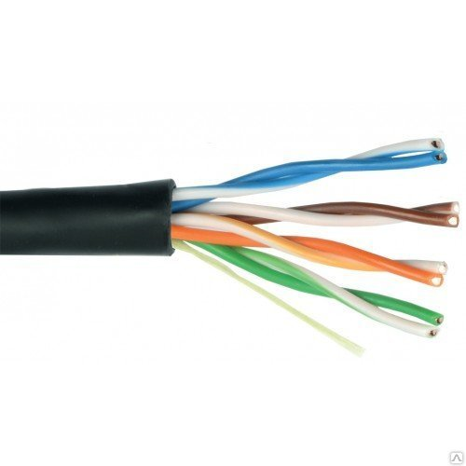

Заключение.
В данной курсовой работе задачей являлось проектирование ЛВС с применением структурированной кабельной системы. При проектировании были выполнены все требования, указанные в техническом задании.
Общая стоимость организации ЛВС с расчетом затрат на оборудование и материалы составила- 628 580руб
Итоговая характеристика ЛВС:
Топология – типа «звезда»
Модель – клиент-сервер
Стандарт – 100Base-TX (Fast Ethernet)
Кабель - неэкранированная витая пара 5 категории.
В проекте предоставлены необходимые расчеты и чертежи,
необходимые для построения ЛВС

Slide 9
Список используемой литературы и другие факторы влияния
Википедия
Помощь любимых однокурсников
Советы от опытного наставника «Семёнычевой Ирины Флюровны»
Божья помощь
Нагоняй от куратора
Угрозы от родителей

